Slide 1
電子商務在東南亞的近況
21628 陳淳和

Slide 2
目次
電子商務是什麼
發展優勢與困境
電商現況實例
與台灣的連結
電商三要素：網路、支付、物流

Slide 3
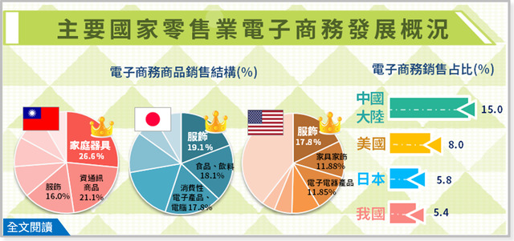
電子商務是什麼
電子商務是一種交易模式，利用電子產品、網路作為媒介或工具完成交易
自從手機普及之後，電商交易每年成長超過40%
蘋果日報 2016

Slide 4
交易平台
自行管理 大公司常用
委外管理 小型企業、個人投資
第三方平台 人人都是賣家

Slide 5
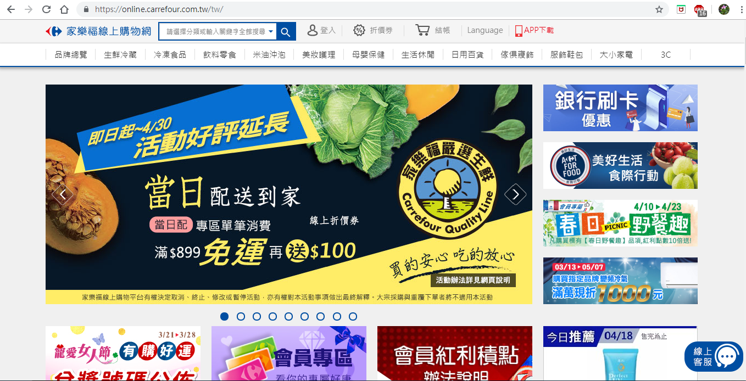
https://online.carrefour.com.tw/tw/

Slide 6
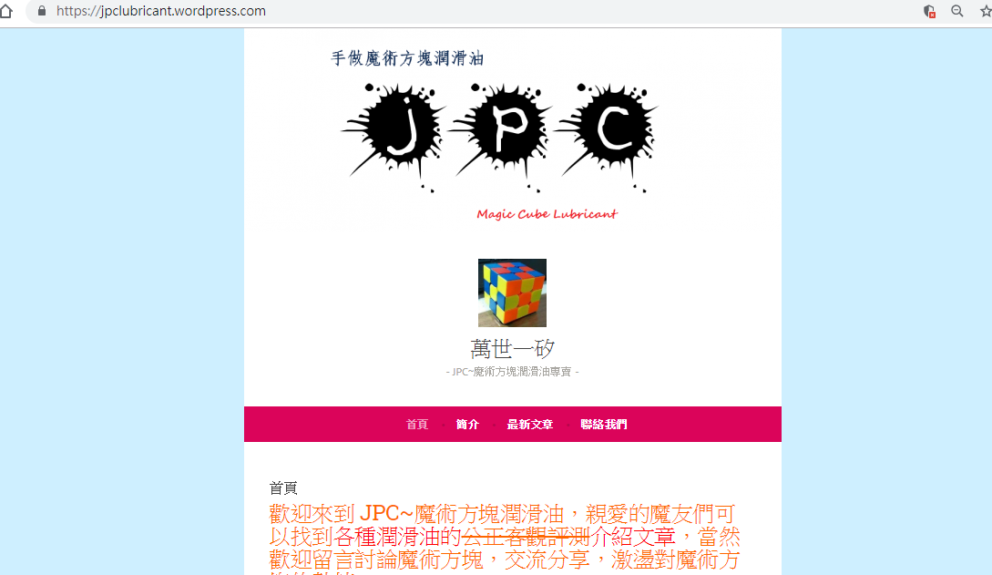
https://jpclubricant.wordpress.com/
這個是我的網站
屬於委外管理的電商平台

Slide 7
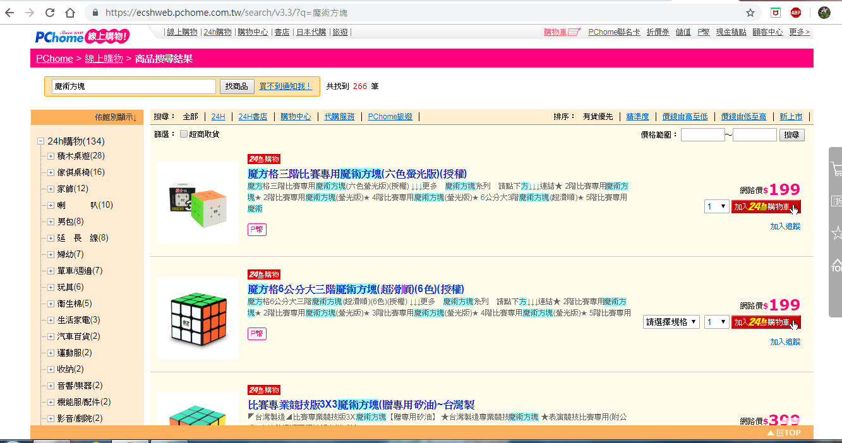

Slide 8
銷售對象
B2B（Business to Business） 批發網站
B2C（Business to Consumer） 最常見的模式
C2C（Consumer to Consumer） 個人賣場零售
C2B（Consumer to Business） 生產要素市場

Slide 9
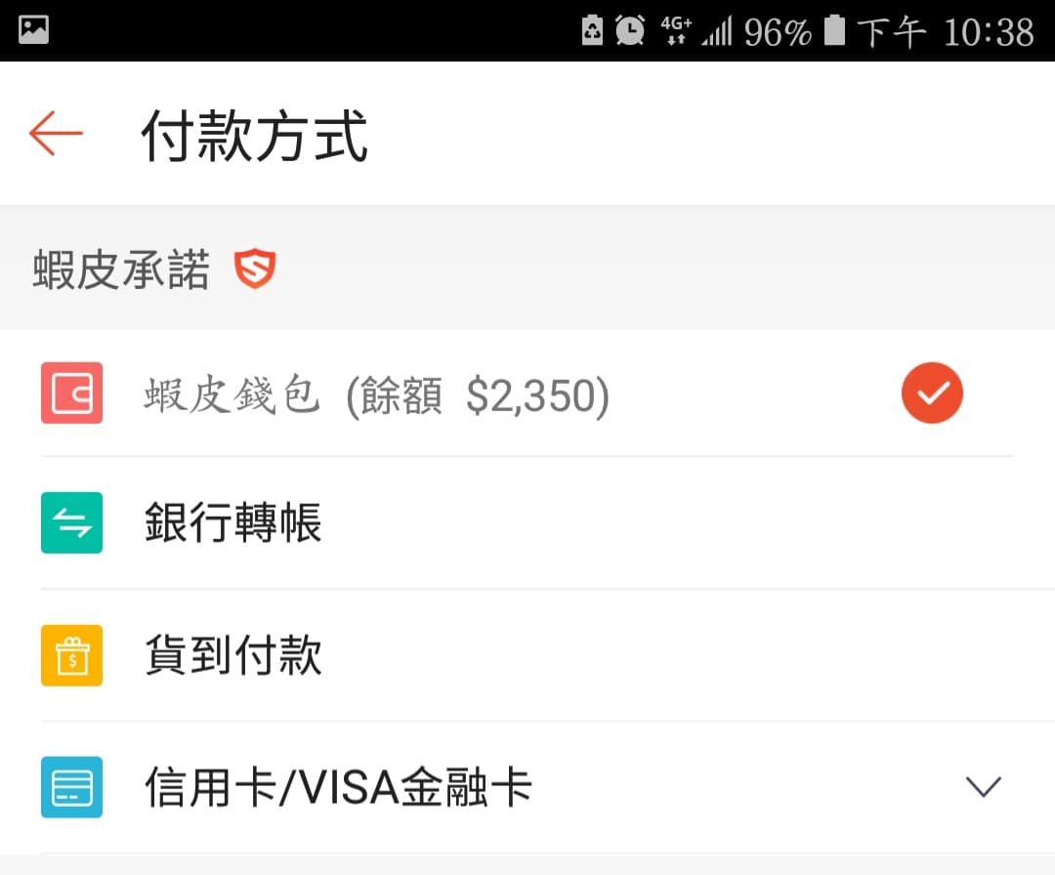
支付
信用卡
匯款
貨到付款
線上錢包

Slide 10
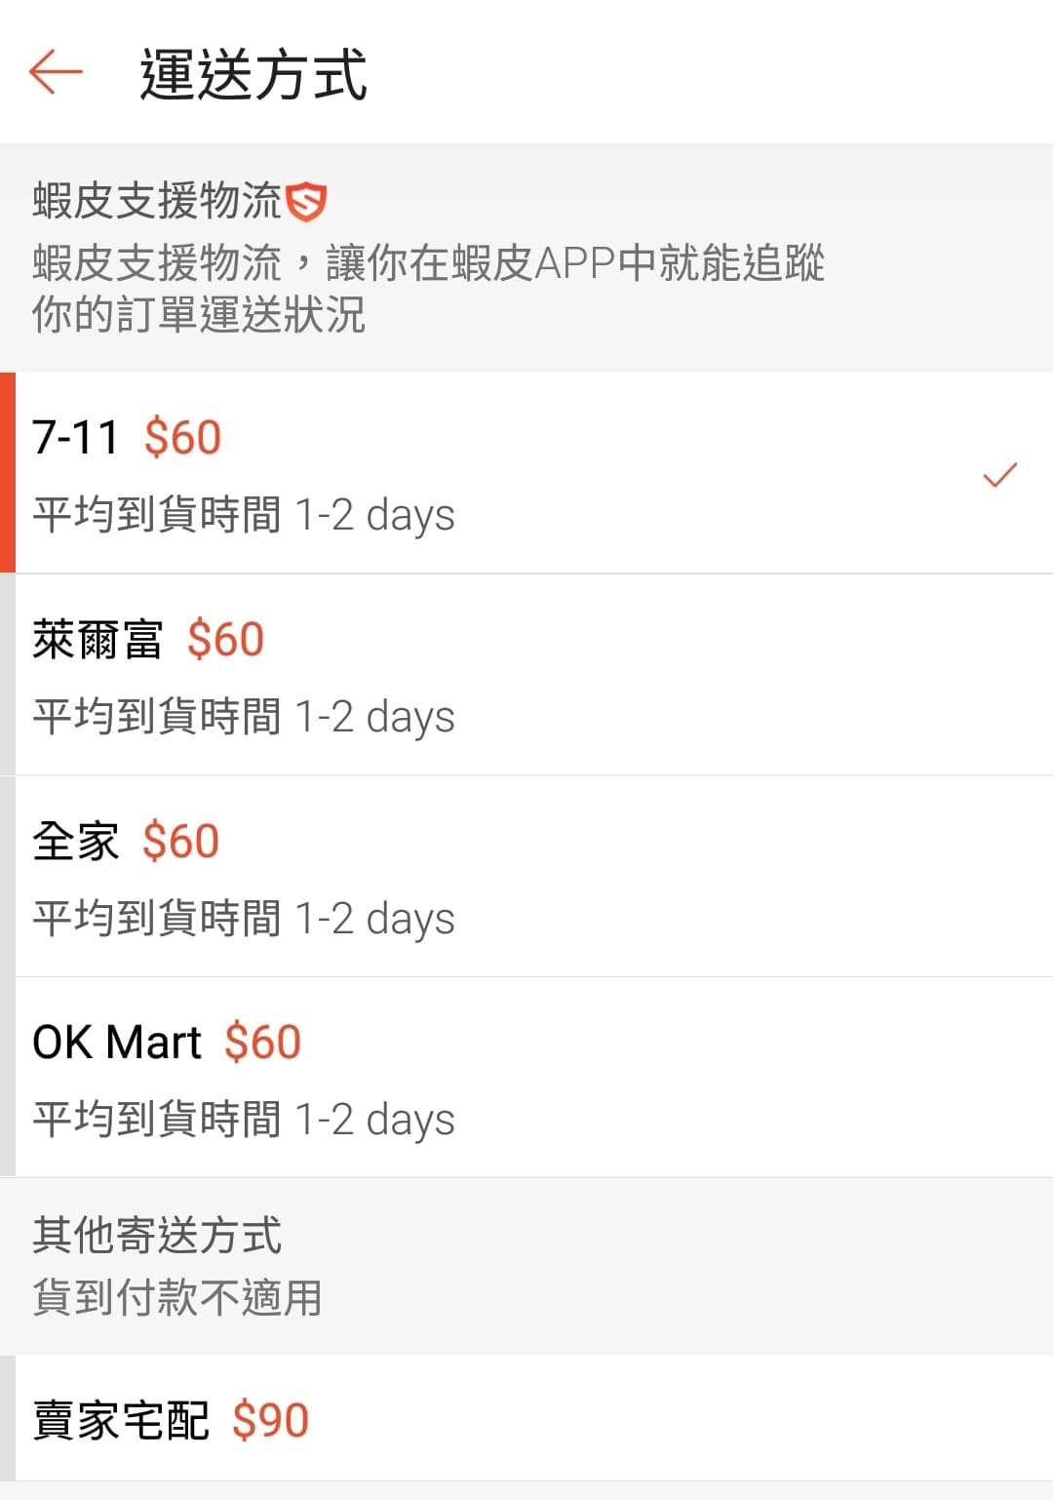
物流
宅配到府
超商取貨
定點收件
自行寄送

Slide 11
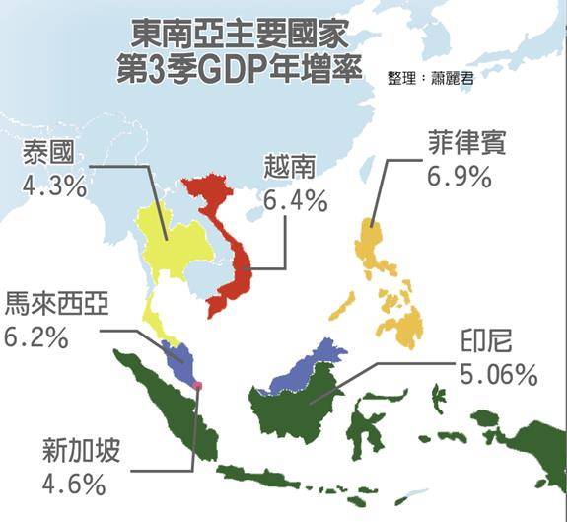
起飛中的東南亞國家
經濟較自由
生活水準上升
基礎設施建設
網路逐漸普及
工商時報 2017

Slide 12
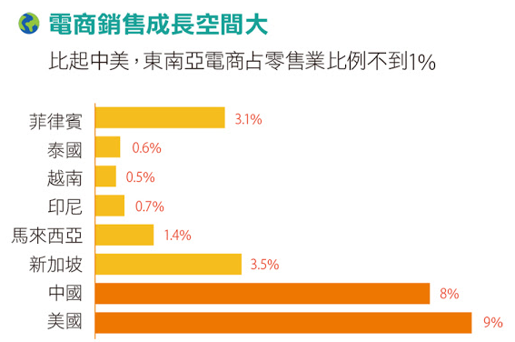
臺灣 5.4％
數位時代 2019

Slide 13
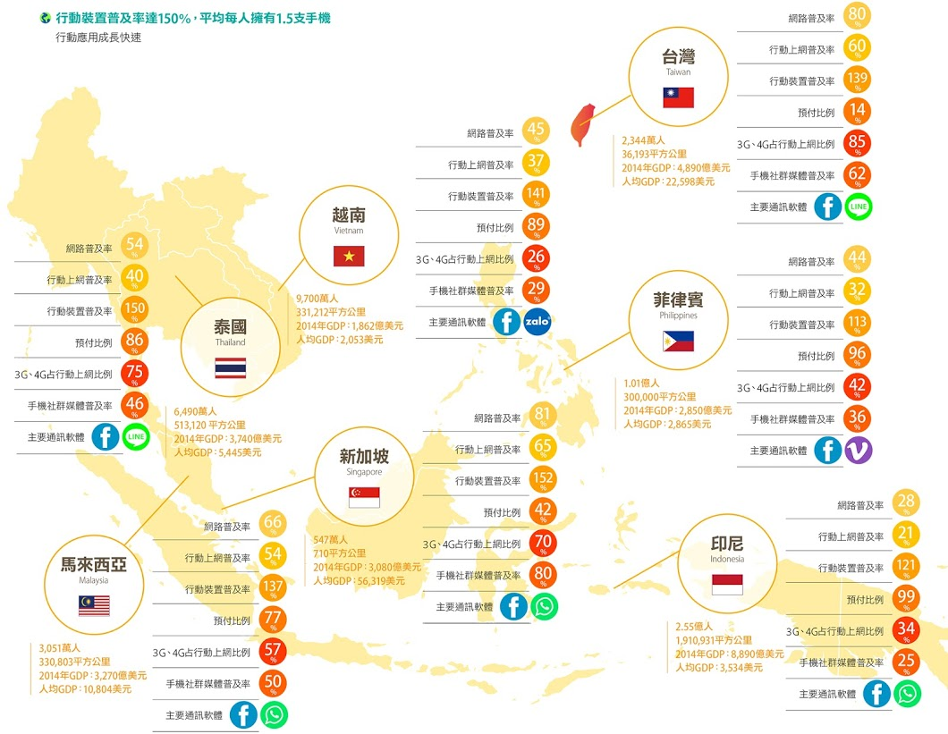
臺灣與東南亞相較
貨到付款比例高
網路普及
人均GDP高
人口基數少
數位時代 2019

Slide 14

 | 泰國 | 越南 | 馬來西亞 | 印尼 | 菲律賓
總人口數 | 6490萬 | 9700萬 | 3051萬 | 2.55億 | 1.01億
行動上網普及率 | 40% | 37% | 54% | 21% | 32%
社群媒體普及率 | 46% | 29% | 30% | 25% | 36%
主要通訊軟體 | Facebook: Line | Facebook Zalo | Facebook Whatsapp | Facebook Whatsapp | Facebook Viber
地形/地理環境 | 位於東南亞中央，北高南低 | 縱向狹長的地理條件基礎設施不完善 | 以中國海為區分東西馬來西亞 | 多破碎島嶼 基礎建設嚴重不足 | 七千多個島嶼 交通基礎落後物流配送費高
付款方式 | 網銀轉帳: 60.1% 信用卡交易: 42.8% 便利商店代收款: 16.8% | 現金支付較多 國家政策不利網路金流 | 網銀轉帳: 42% 信用卡交易: 50% | 以貨到付款及網路轉帳為主 | 信用卡發卡少 網站與當地銀行串接審核嚴格，故大多都用貨到付款

Slide 15
競爭與發展
國內型
沒有語言文化隔閡
物流成本低
政府補貼
外資電商
資金雄厚
交易流量大
商品選擇多
據悉中國政府每年補貼數百億人民幣於騰訊集團與阿里巴巴集團
以超低售價、免運費、物流通關速度攻佔亞洲甚至全球市場

Slide 16
發展優勢
人口紅利 一半人口30歲以下
都市化快速 消費習慣改變
經濟成長 小康/中產暴增
政府政策 關稅、政策優惠

Slide 17
發展困境
網路不普及 鄉村市場待開發
信用卡不普及 支付方式受限
地形破碎 多島嶼、不易運送
物價低 毛利低

Slide 18

各國主要第三方平台電商
新加坡：Qoo10、Lazada、蝦皮 印尼：Tokopedia、Bukalapak、蝦皮、Lazada 菲律賓：Lazada、蝦皮、Zalora 越南：蝦皮、Tiki、Lazada 馬來西亞：Lazada、蝦皮、11 Street 泰國：Lazada、蝦皮、Chillindo

Slide 19
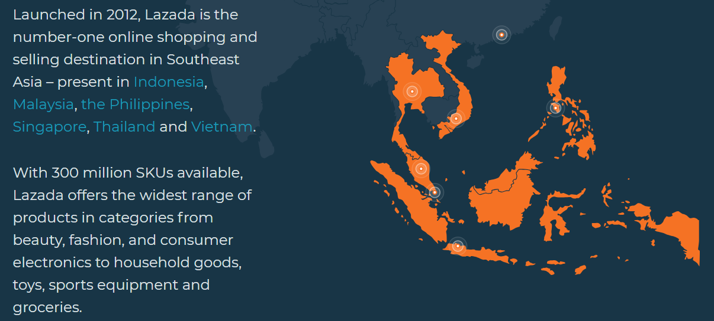
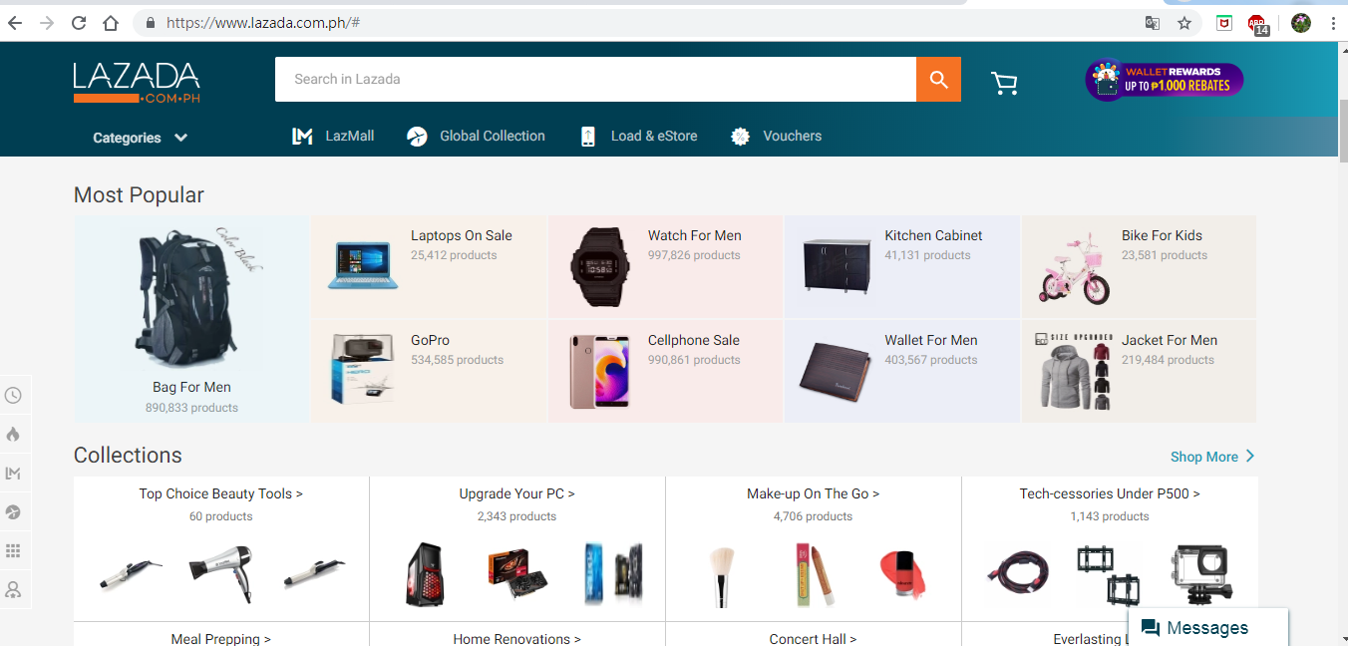

Slide 20
與臺灣的連結
臺灣在東南亞電商市場很消極
新南向政策？
臺灣買家
商品沒吸引力
下單麻煩
介面不友善
臺灣賣家
物價所得差距
物流困難
語言隔閡

Slide 21
跨國物流？
誰來運
官方物流
私人集運
個別出貨
面臨問題
海關障礙
時效
物流糾紛
您的貨品含有磁性物質未申報，關務署台北關依法扣留於桃園機場海關 請於十四日內繳納罰款，否則將沒入銷毀

Slide 22
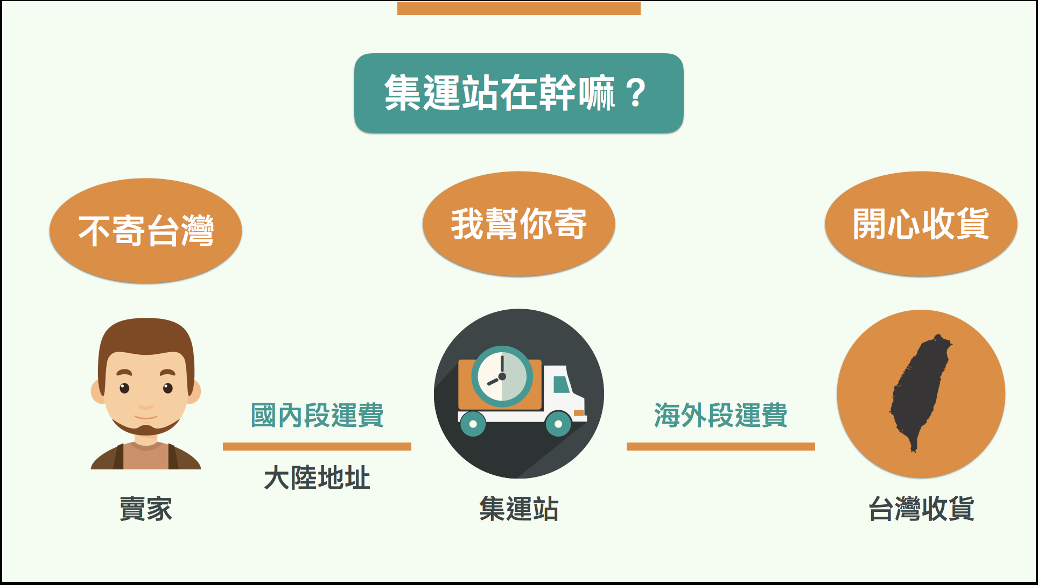
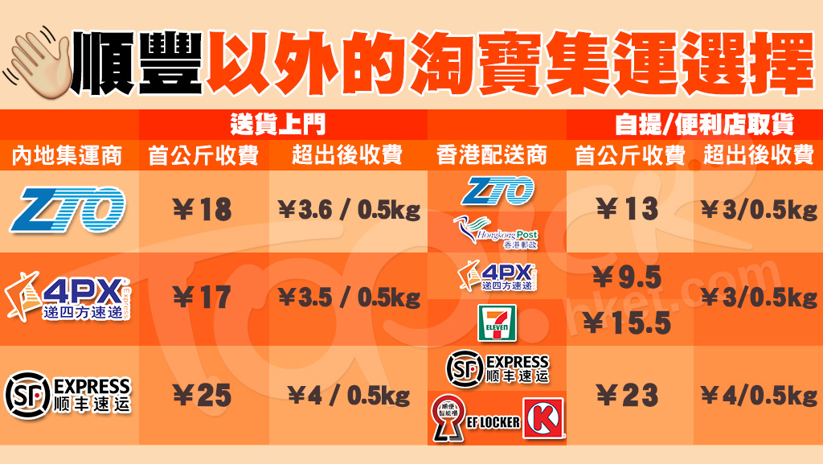
集運公司
經濟日報 2018

Slide 23
跨國服務？
語言不同 線上客服協助翻譯上架
貨物遺失 即時追蹤處理
幣值換算 第三方支付，收貨才收錢
親，客服小姐姐在線服務喲

Slide 24
經驗與心得
東南亞人很盧
臺灣法規限制多
物流時間極長
中國強勢進軍
臺灣很零散
網購確實比較便宜
大的平台需要資金支援
詐騙已少
物流狀況多

Slide 25

謝謝大家

